Slide 1
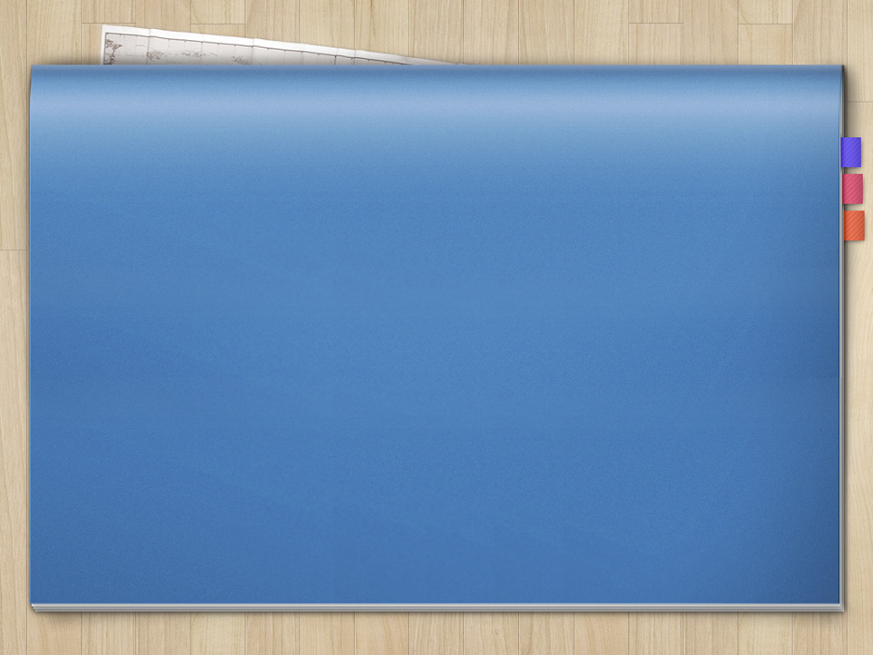
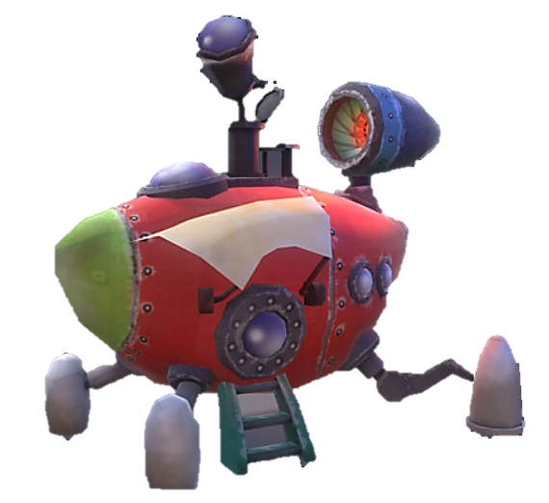
Spaceship
작성자 : 20135151 이갑성

Slide 2
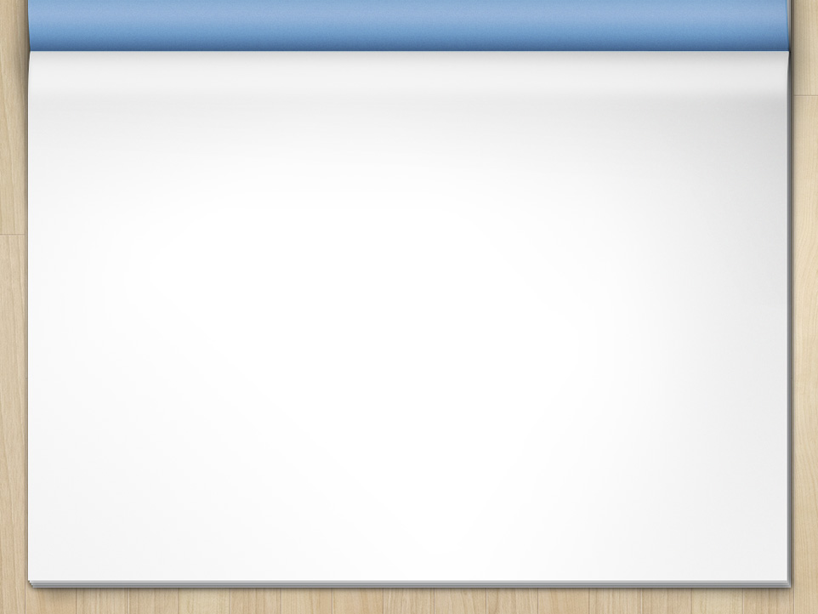
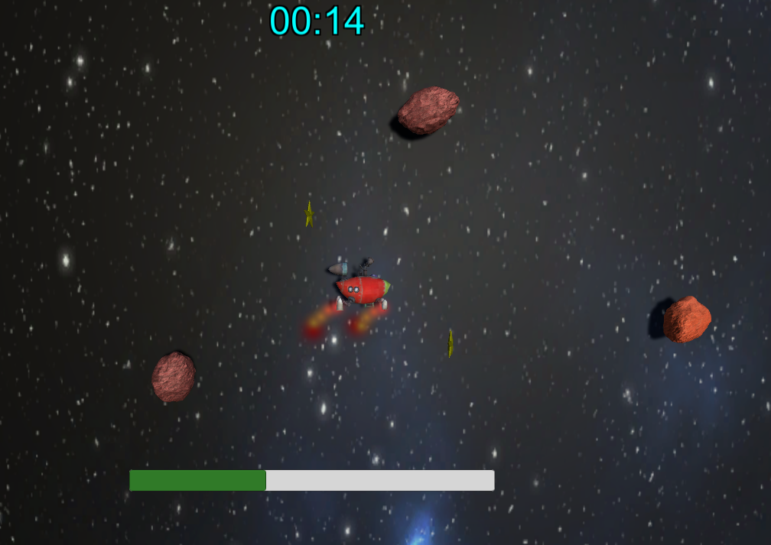
[게임설명]
적절한 부스터를 사용하여 운석을 피하고 별을 먹어 연료를 충전해 가며 소행성 지역에서 살아남아 보자!
(소행성 충돌시 연료가 줄어든다.)
만약 연료가 다 닳으면 게임 종료!
[조작법]
우주선 왼쪽 이동: 왼쪽 화살표 키
우주선 오른쪽 이동: 오른쪽 화살표 키
부스터: Space키
2/8

Slide 3
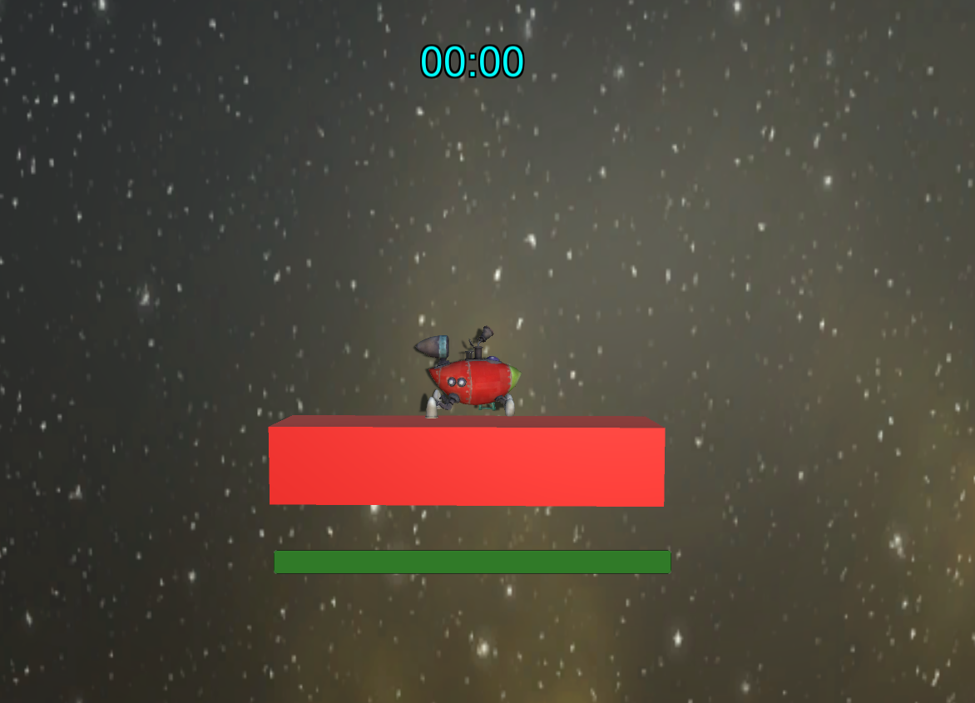
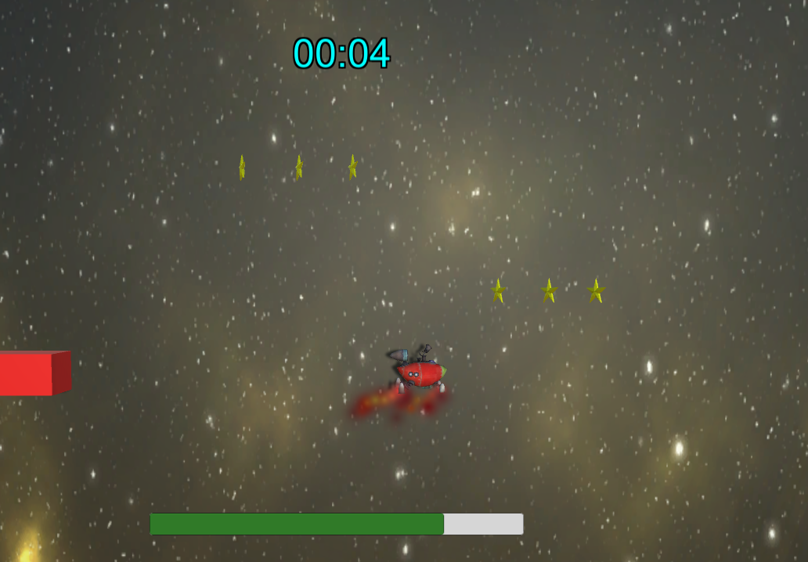
자랑할만한 구현 기능 1
플레이어가 부스터를 사용시 플레이어의 엔진부분에 파티클을 붙여주었고, 카메라를 뒤로 물러나게 하여 플레이어에게 부스터 효과를 느끼게 해주었다.
부스터 사용 안할때
부스터 사용 중일때
3/8

Slide 4
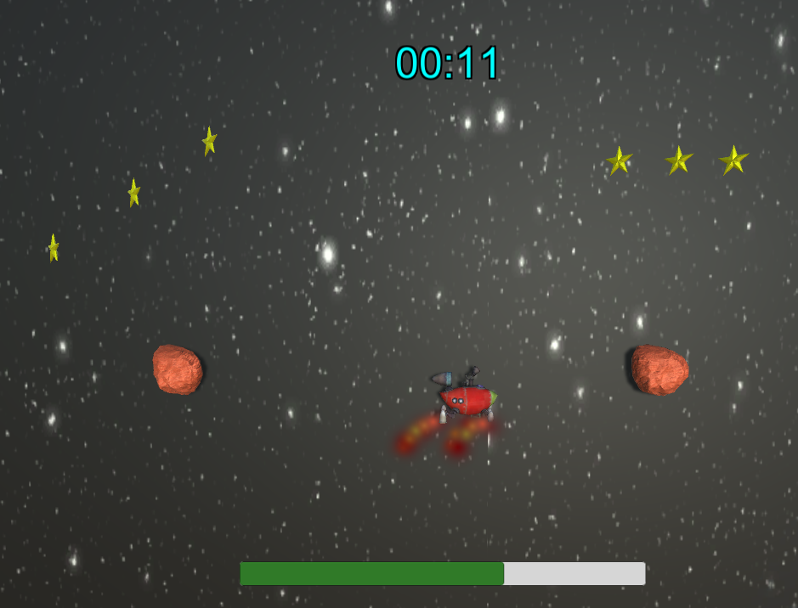
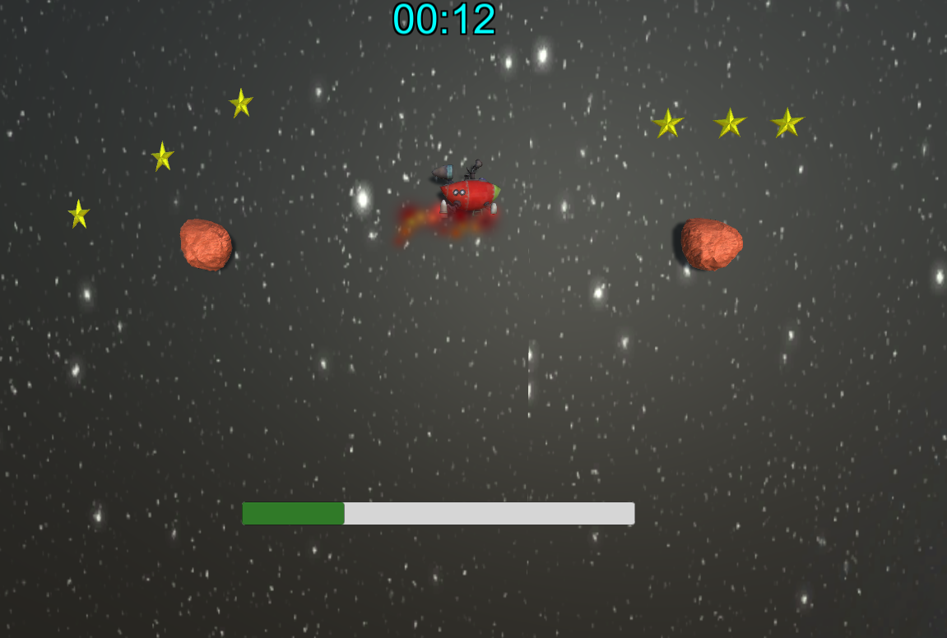
자랑할만한 구현 기능 2
게임의 장애물인 운석을 움직이 없는 정적으로 하는 것 보다 역동적으로
움직이게 하여 게임의 난이도를 조절해 주었다.
4/8

Slide 5
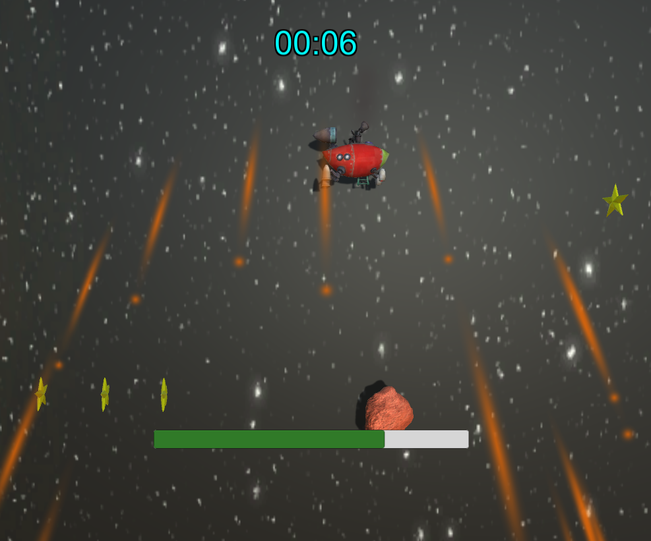
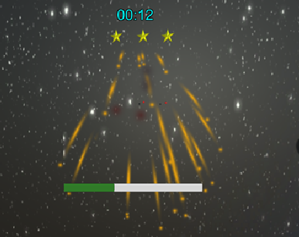
자랑할만한 구현 기능 3
운석에 플레이어가 부딪혔을때 충돌의 효과를 보여주기 위해서 파티클로
터지는 효과와 우주선이 깜빡깜빡 거리는걸 구현하였다.
5/8

Slide 6
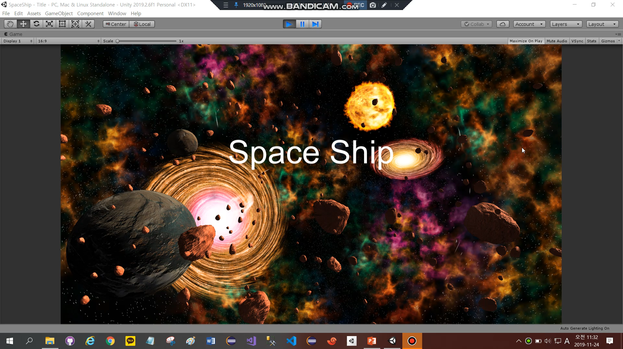
6/8
Notes:
약물치료와 재활과 주변의 따뜻한 관심만 있다면 충분히 일상생활 가능하다고 한다.

Slide 7
구현시 어려웠던 점
1. 에셋에서 가져와 적용 작업
2. 파티클의 섬세한 작업
3. 각종 UI 작업
7/8

Slide 8
1. Sound FX - Retro Pack (아이템 먹는 소리)
https://assetstore.unity.com/detail/audio/sound-fx/sound-fx-retro-pack-121743
2. Grenade Sound FX (지뢰 터지는 소리)
https://assetstore.unity.com/detail/audio/sound-fx/grenade-sound-fx-147490
3. Deep In Space (게임브금)
https://assetstore.unity.com/packages/audio/music/electronic/deep-in-space-88071
4. Sci-Fi Masterpack (Sampler) (제트부스트 쓸때 소리)
https://assetstore.unity.com/detail/audio/sci-fi-masterpack-sampler-89030
8/8

Slide 9
5. Vast Outer Space (Title 화면)
https://assetstore.unity.com/detail/3d/environments/sci-fi/vast-outer-space-38913
6. Simple Gems Ultimate Animated Customizable Pack (별 아이콘)
https://assetstore.unity.com/detail/3d/props/simple-gems-ultimate-animated-customizable-pack-73764
7. Spaceship (우주선)
https://assetstore.unity.com/packages/3d/props/industrial/spaceship-33345
9/8

Slide 10
감사합니다!

